Slide 1
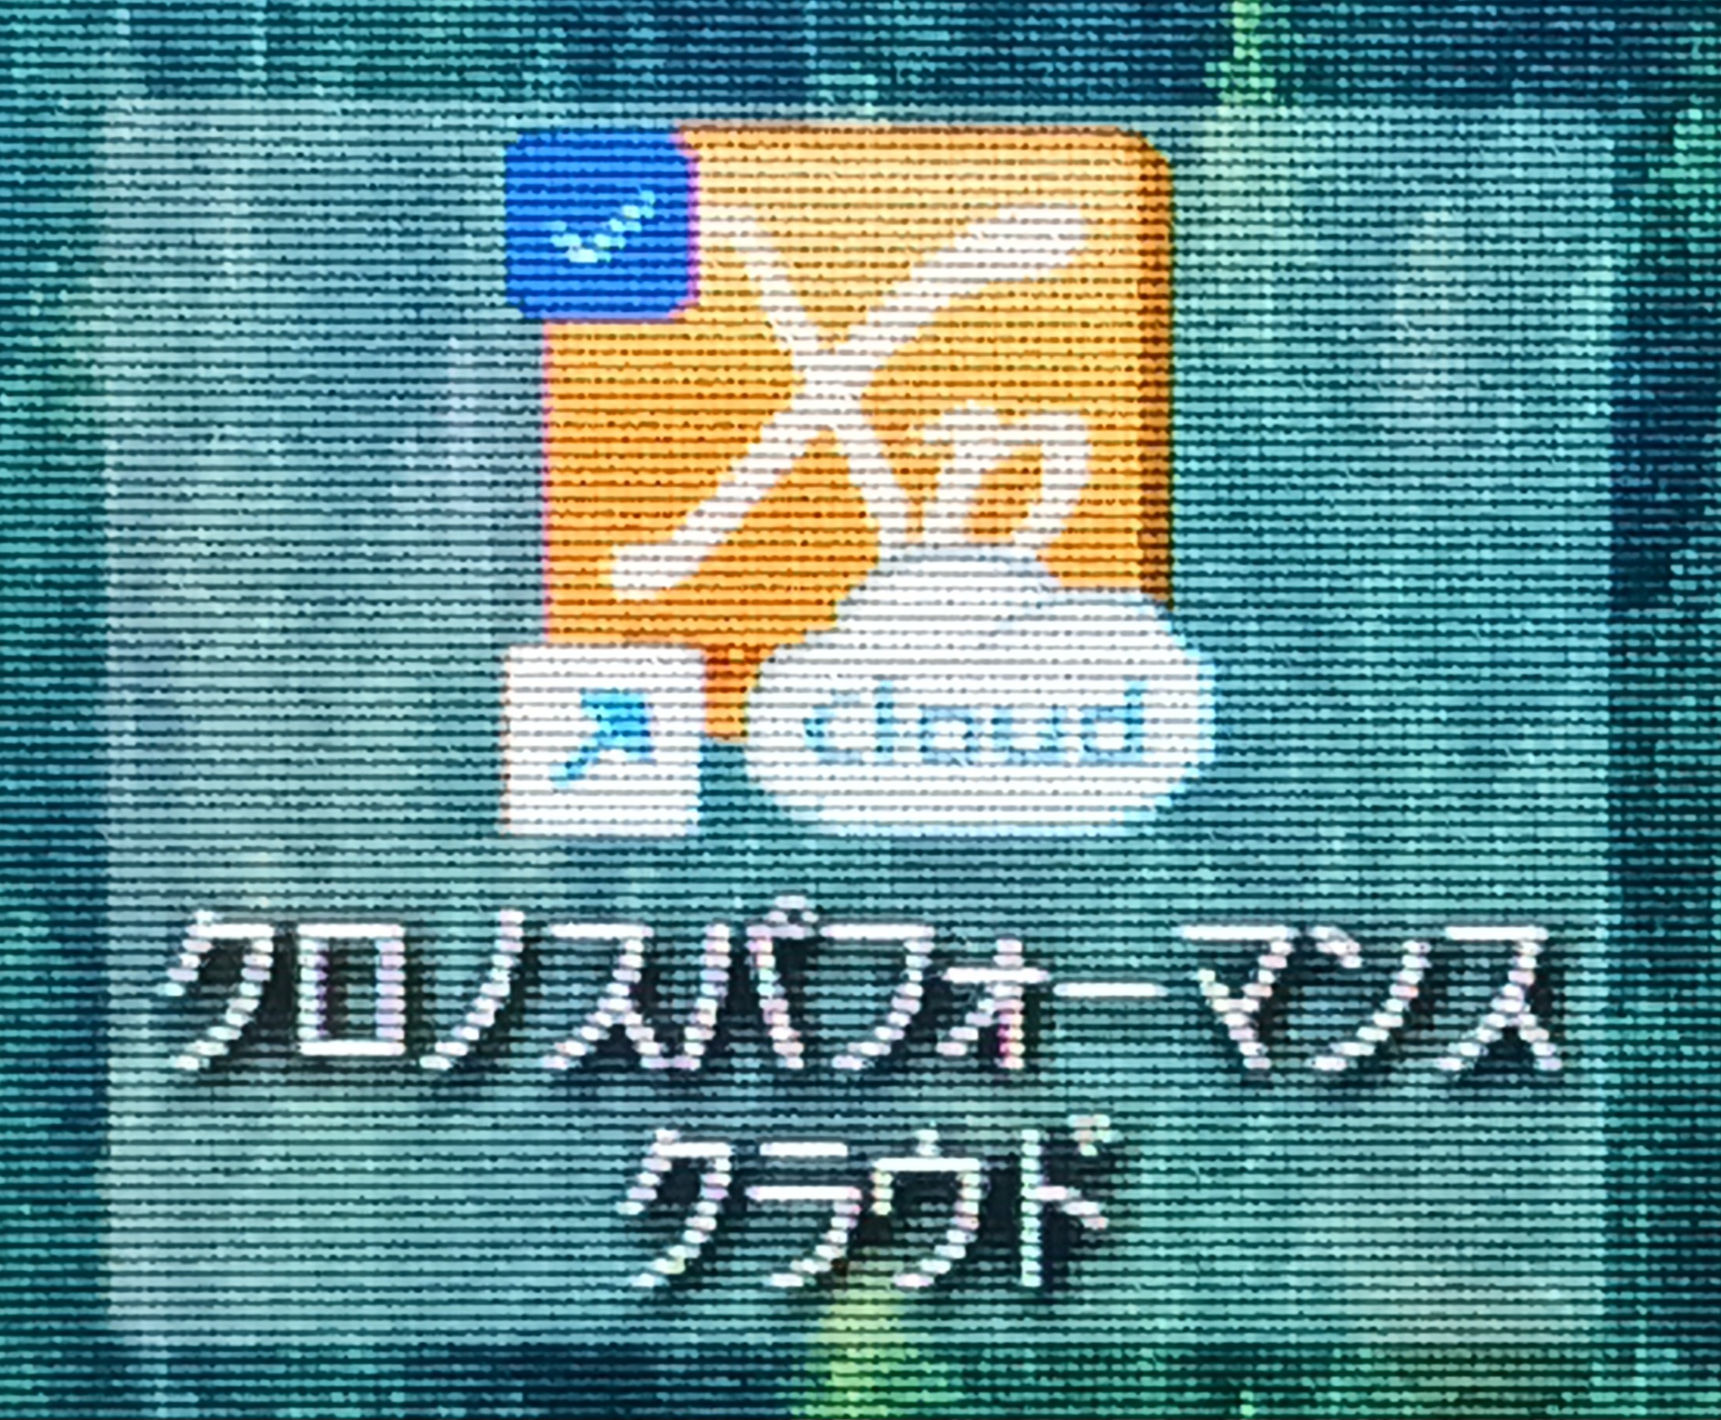
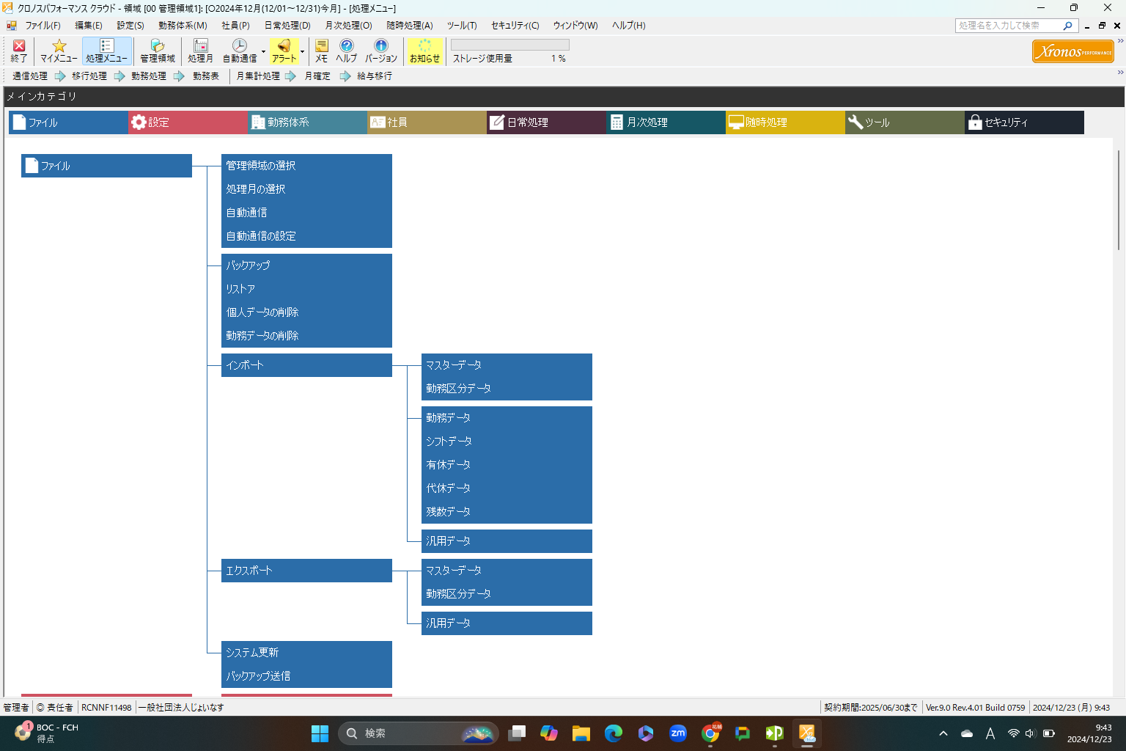
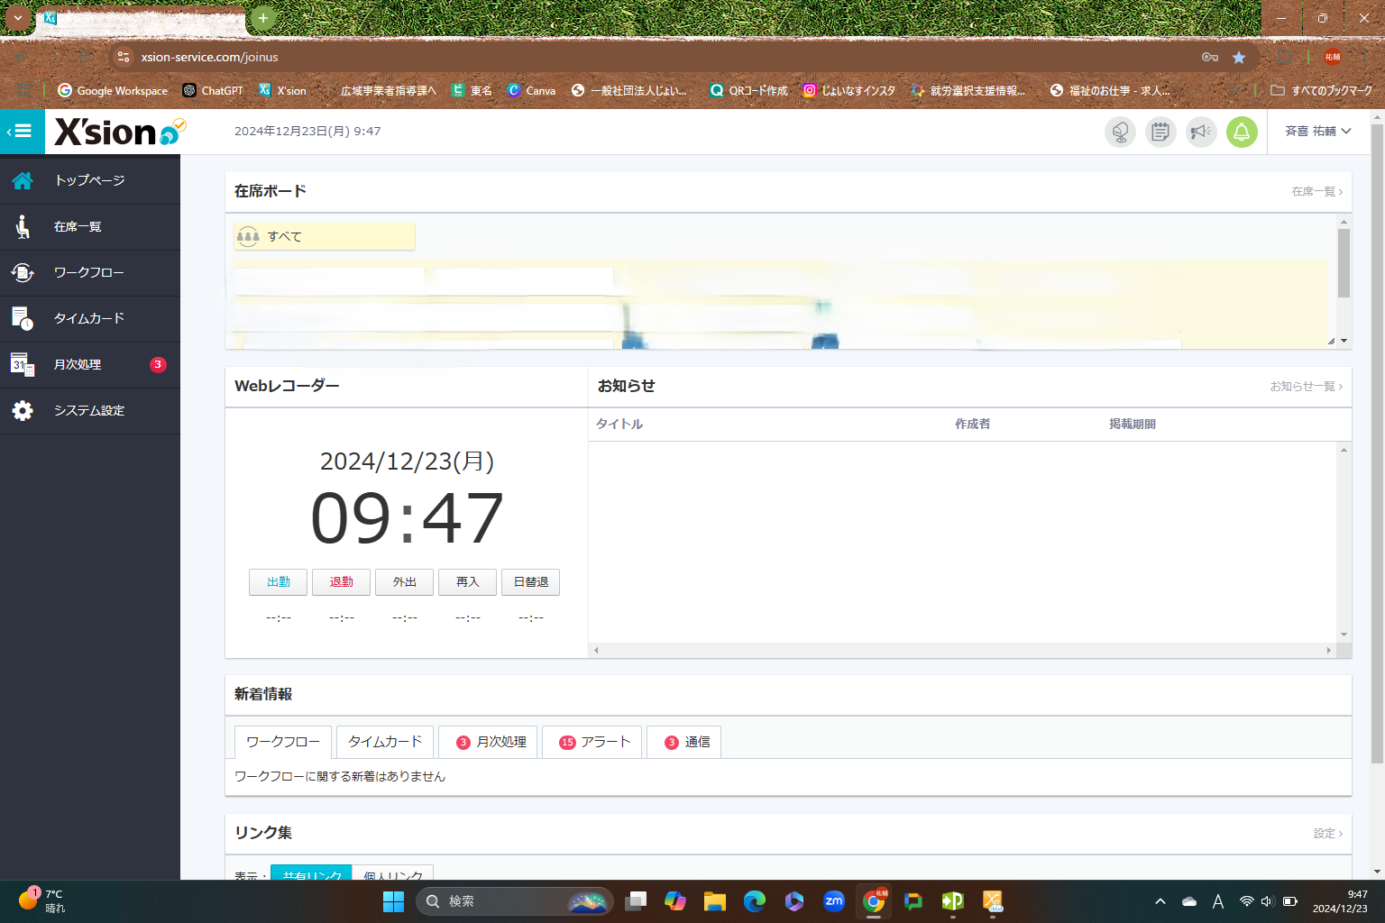
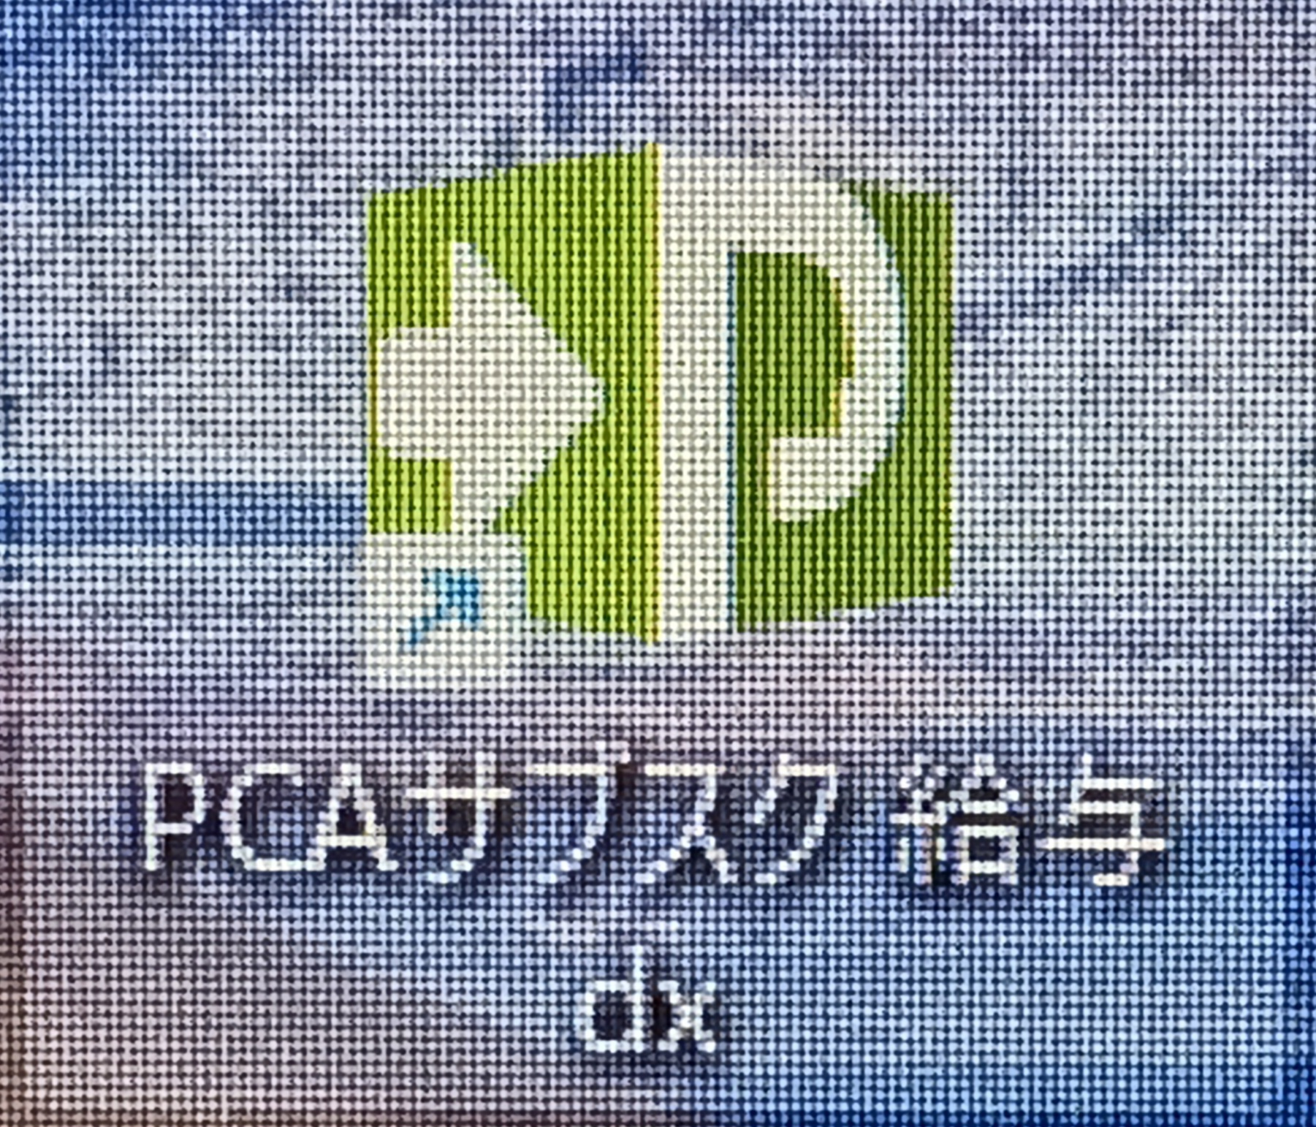
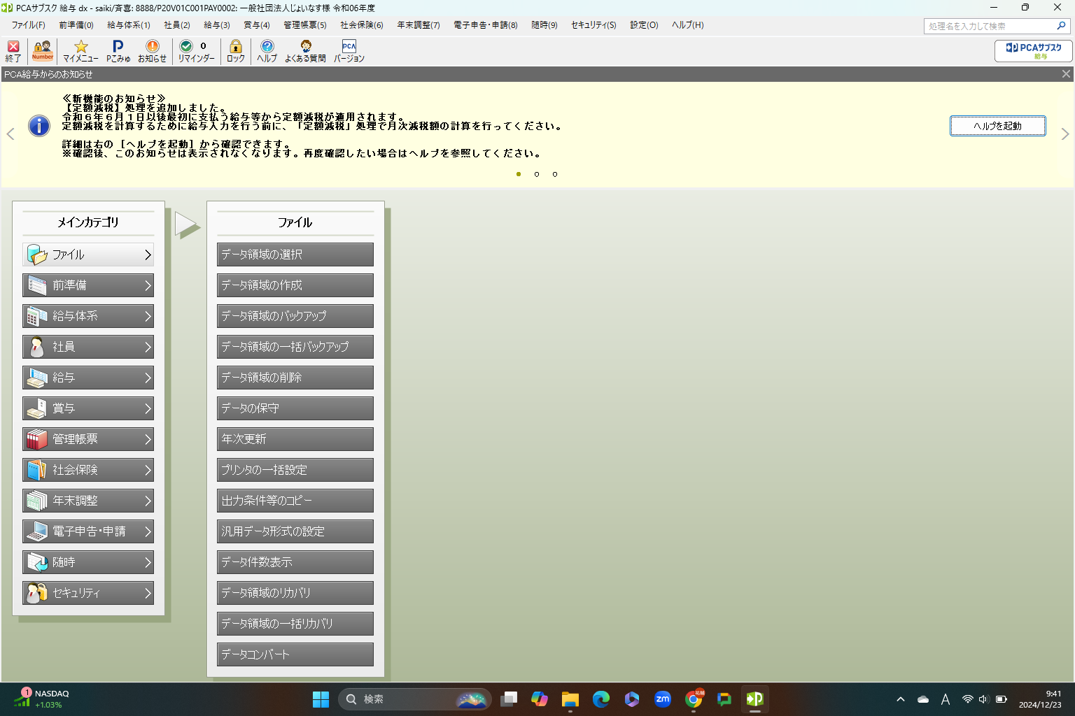


障がい福祉分野のICT導入モデル事業（令和5年度補正予算分）
【法人名】一般社団法人じょいなす
【事業所名】障害福祉サービス事業所ふぁいんず
【提供サービス】自立訓練(生活訓練)
出退勤、各種届出の効率化に成功。
給与計算も効率化でき、時間を有効活用できた。
導入機器等の内容
ソフトウェア（□記録 □情報共有 □請求 ☑勤怠管理 ☑シフト表作成 ☑人事給与）
➪スマートフォン、PCなどで勤怠管理や各種申請ができる。人事給与ソフトと連携することで、給与明細・勤務表・有休休暇日数の把握などを一元化して管理ができる。
導入の理由（抱えていた課題）
勤怠管理、シフト表作成、給与業務に多くの時間を割いており、業務量が増えることで支援体制にも影響がある。

Slide 2
障がい福祉分野のICT導入モデル事業（令和5年度補正予算分）
【法人名】一般社団法人じょいなす
【事業所名】障害福祉サービス事業所ふぁいんず
【提供サービス】自立訓練(生活訓練)
出退勤、各種届出の効率化に成功。
給与計算も効率化でき、時間を有効活用できた。
導入の効果（詳細）
基本的にはソフトを導入することで、書類の提出有無や確認作業を行なわなくて済むことと、給与計算や明細書作成においても確認が基本となり、作成や確認作業の時間を大幅に削減できていることが大きい。削減された時間を他の業務に充てることで業務が効率的にできている。
年間業務時間削減率：８８．５％
→これにより確保できた時間を「支援記録や外出の機会を増やすなど」に活用した！
年間作成文書削減率： ９５．５ ％
費用縮減額： ５万円

Slide 3


障がい福祉分野のICT導入モデル事業（令和5年度補正予算分）
出退勤、各種届出の効率化に成功。
給与計算も効率化でき、時間を有効活用できた。
【法人名】一般社団法人じょいなす
【事業所名】障害福祉サービス事業所ふぁいんず
【提供サービス】自立訓練(生活訓練)
導入の進め方
勤怠管理については、スマホやPC等でできるようになった 。出退勤の打刻、有給休暇等各種届け出の申請をスマホ等でできるので容易になった。給与明細については、勤怠管理と連動しているので基本的には確認作業が中心になっている。
〈工夫した点〉
勤務時間の管理、有給休暇の取得日数など、職員への意識づけを定期的に行なっている。
初期の職員設定をしておくことで容易になっている。
職員の声
〈良かった点〉
打刻漏れが少なくなったり、申請手続きが容易になった、有給休暇日数の確認も容易になった、勤務時間を意識するようになった
〈他に導入したい機器等とその理由〉
就労支援に関するVR機器：利用者の方が疑似的に体験ができる
と思うので、働くイメージを持てる期待がある。また、支援の
幅を広げる効果も期待できるため。

